Slide 1
Activitati de preventie pentru dependenta de tutun
Proiect realizat de Birsan Stefania
Clasa a X-a D

Slide 2
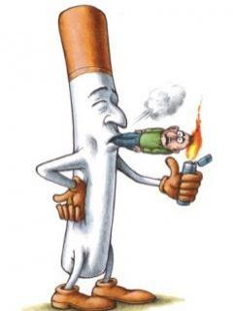
Consumul de tutun
Importanţa problemei
Anual, în toată lumea, mor din cauza consumului de tutun aproximativ 6 milioane de oameni, dintre care peste 600.000 sunt nefumători expuși fumului de țigară.
Consumul de tutun este o boală pentru că este o cauză majoră de îmbolnăvire şi deces prematur, afectând practic toate organele corpului. Și din punctul de vedere al definiţiei semiologice a bolii, consumul de tutun (tabagism) îndeplineşte criteriile pentru a fi considerat o boală deoarece:
-Are agent etiologic: nicotina;
-Are mecanism patogenic: mecanismul de inducere a dependenţei;
-Are consecinţe: fizice şi psihice;
- Are tratament: medicamentos şi psihologic.

Slide 3
Cum ne putem lasa?
1.Gandeste-te de ce vrei sa te lasi de fumat
Oricare ar fi motivele tale, scrie-le pe o foaie de hârtie pe care să o ții mereu la îndemână. Atunci când îți va fi mai greu și te vei întreba de ce te-ai hotărât să te chinui să te lași de fumat, această foaie de hârtie o să îți amintească de toate lucrurile pe care fumatul ți le răpește.
2.Pregateste-ti planul de bataie
Alege-ți, apoi, cu atenție ziua Z – ziua din care nu mai fumezi nici o țigară. Pregătește-te cu grijă: asigură-te că este o zi ușoară pentru tine, poate o zi de odihnă sau de concediu, când șansele să te nimerești într-o situație stresantă sunt reduse. La femei, spre exemplu, este indicat să nu îți alegi o zi din perioada premenstruală.
Asigură-te că ai tot ce îți trebuie pentru a înlocui țigările și dozează-ți fumatul în zilele anterioare astfel încât, în ziua aleasă, să nu mai ai țigări care să te tenteze.

Slide 4
Cum ne putem lasa?
3.Consulta un specialist
Chiar dacă un medic specialist sau un psiholog nu poate face ca disconfortul fizic sau psihic asociat renunțării la fumat să dispară, ei te pot, totuși, sprijini în diferite feluri. Partea bună este că semnele sevrajului sunt temporare şi se reduc pe zi ce trece, deoarece neuronii încep să-şi revină, în lipsa bombardamentului constant cu nicotină. Apogeul simptomelor neplăcute are loc în primele 3 – 6 zile de la ultima ţigară fumată şi, de obicei, acestea dispar după 2 – 4 săptămâni.
4.Renunta dintr-o data
Este important să știi că, indiferent dacă renunţi complet la ţigări sau doar reduci numărul acestora, starea de sevraj nicotinic tot apare. În schimb, chiar dacă efectul fizic este același în ambele cazuri, alegând să reduci doar numărul de țigări, poți să-ți crești artificial dependența psihică, ceea ce va îngreuna substanțial efortul tău de a renunța la fumat. Aceasta pentru că acele țigări pe care îți permiți să le fumezi zilnic sunt exact acele țigări pe care le consideri recompense – „după toate astea, merit și eu o țigară”” – și vor fi cele mai greu de eliminat în timp.

Slide 5
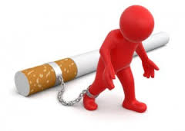
Cum ne putem lasa?
5.Incepe cu o singura zi
Cum ar fi dacă cineva te-ar provoca să nu fumezi o zi? N-ar fi atât de greu, nu? Atunci, de ce să nu iei fiecare zi așa cum vine și, pur și simplu, să te concentrezi pe a nu fuma în acele 24 de ore fără să te gândești la ce va urma a doua zi.

Slide 6
Testul Fagerström – evaluarea nivelului de dependență la nicotină
1. Cand fumati prima tigara dupa trezire?
In primele 5 min 3
6-30 de min 2
31-60 de min 1
Peste 60 de min 0
2. Este dificil sa nu fumati in locuri interzise?
Da 1
Nu 0
3. La ce tigara renuntati mai greu?
Prima 1
La celelalte 0

Slide 7
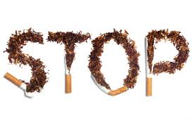
Testul Fagerström – evaluarea nivelului de dependență la nicotină
4. Cate tigari fumati pe zi?
Sub 10 0
10-20 1
21-30 2
Peste 30 3
5. Fumati mai mult dimineata decat dupa-amiaza?
Da 1
Nu 0
6. Fumati cand sunteti bolnavi si trebuie sa ramaneti la pat o zi intreaga?
Da 1
Nu 0

Slide 8
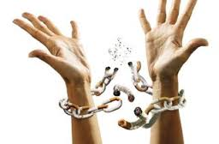
Rezultatele testul Fagerström
În practica medicală curentă stadializarea dependenţei de nicotină la fumătorii de țigarete se face în funcţie de scorul obţinut la Testul Fagerström:
a. Fumător cu dependenţă joasă - scor între 1 şi 3 la testul Fagerström;
b. Fumător cu dependenţă medie - scor între 4 şi 6 la testul Fagerström;
c. Fumător cu dependenţă înaltă - scor între 7 şi 10 la testul Fagerström

